Slide 1

语文 三年级 下册
语文园地
课课练

Slide 2
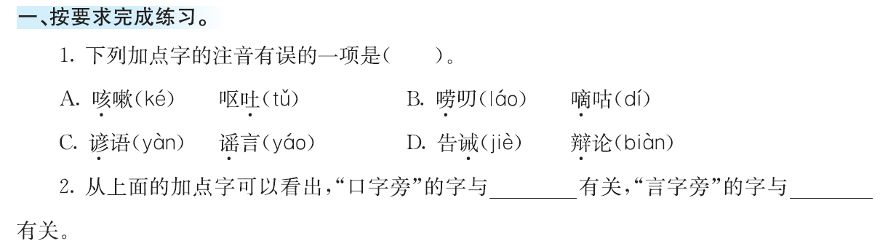
A
嘴巴
言语

Slide 3
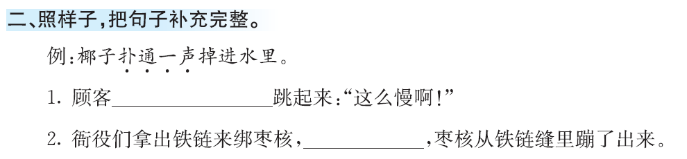
噌的一下子
噗的一声

Slide 4
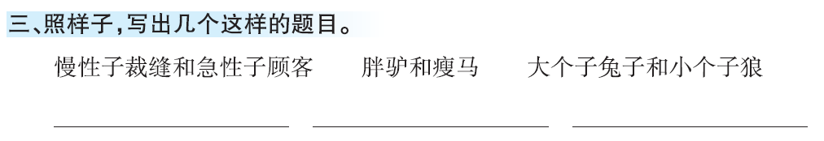
勤劳的小猪和懒惰的蜜蜂
真心和假话
轻盈的鸽子和笨重的恐龙

Slide 5
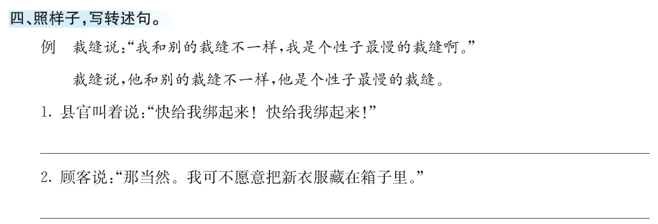
县官叫着说，快给他绑起来!快给他绑起来!
顾客说,那当然。他可不愿意把新衣服藏在箱子里。

Slide 6
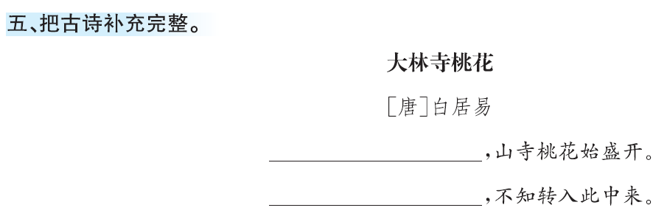
人间四月芳菲尽
长恨春归无觅处

Slide 7

时代天华祝你学习进步！

